Slide 1
LES DIFFÉRENCES ENTRE LES BASES DE DONNÉES RELATIONNELLES ET NON RELATIONNELLES

Slide 2
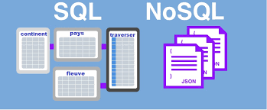
Base de données
Une base de données contient un ensemble d'informations qui sont stockées, accessibles et gérées à l’aide d’un système de gestion de base de données (SGBD). Parmi les différents types de bases de données, il existe la base de données relationnelle, et la base de données non relationnelle, aussi appelée NoSQL.

Slide 3
Les différences entre base de données relationnelle et non relationnelle
Les bases de données relationnelle et les bases de données non relationnelle se distingue de part leurs : la structure, le modèle de donnée, le langage de requête et la relation entre les donnée .

Slide 4
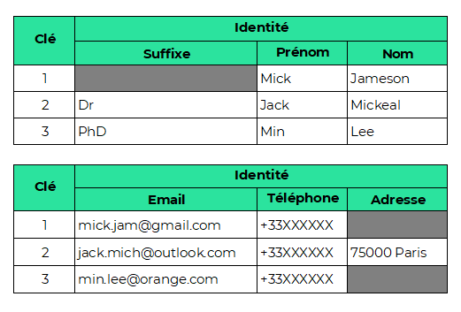
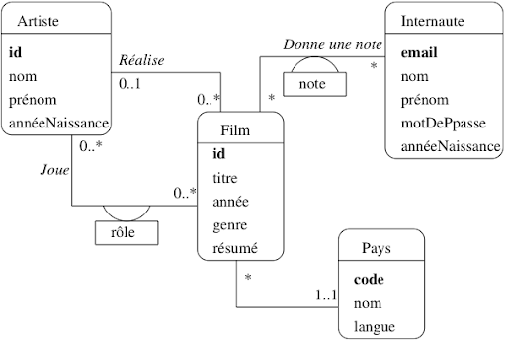
Structure
Les bases de données relationnelles sont organisées sous forme de tables (ou relations), où chaque table est composée de lignes et de colonnes. Chaque ligne représente un enregistrement unique, et chaque colonne correspond à un attribut spécifique.
Contrairement aux bases relationnelles, les bases de données non relationnelles ne sont pas organisées sous forme de tables. Elles adoptent différents modèles de stockage comme les documents, les paires clé-valeur, les colonnes ou les graphes.

Slide 5
Modèle de données
Les bases de données relationnelles suivent un schéma fixe et structuré (schéma prédéfini), ce qui signifie que toutes les données doivent respecter la structure définie (types de données, contraintes, relations entre tables).
Par contre les bases de données non relationnnelles n’ont pas de schéma fixe, ce qui permet une plus grande flexibilité dans la manière dont les données sont stockées. Les données peuvent être stockées sous forme de documents JSON, XML, ou même des objets.

Slide 6
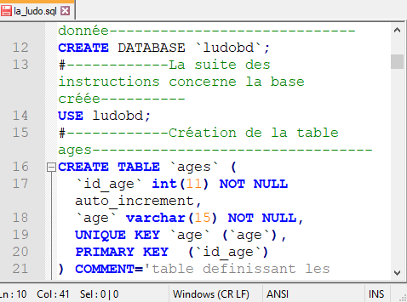
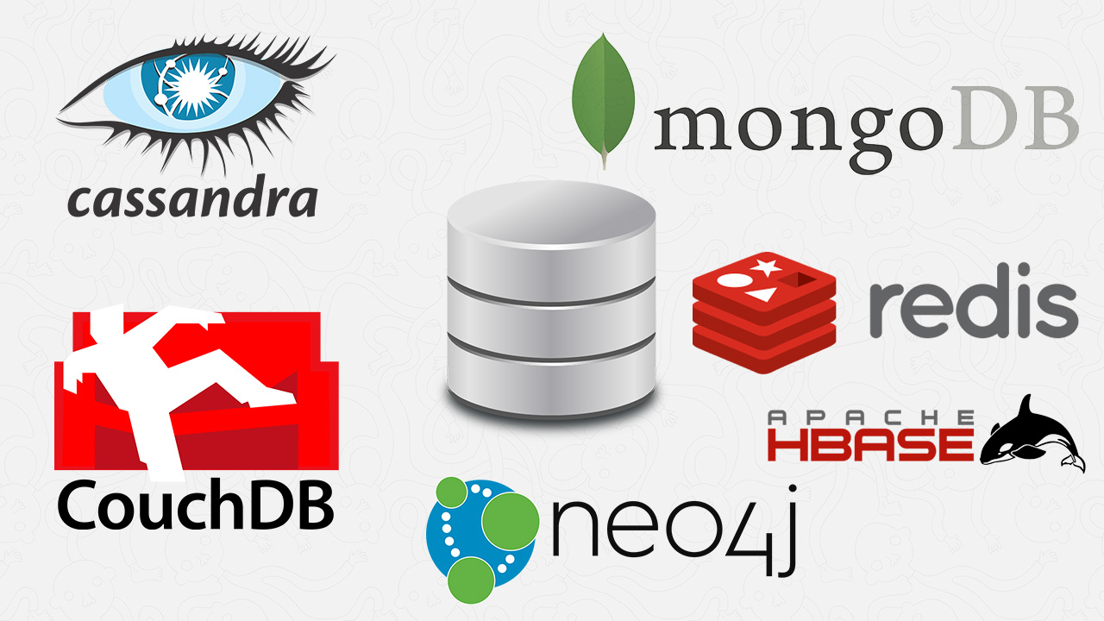
Langage de requête
Les bases de données relationnelles utilisent du langage SQL (Structured Query Language) pour manipuler et interroger les données.
Pas de langage de requête standard comme SQL, chaque type de base NoSQL peut avoir son propre langage ou API pour interagir avec les données dans les bases de données non relationnelles

Slide 7
Relations
Moins d'accent sur les relations complexes entre données. Les relations sont souvent gérées dans l'application plutôt que dans la base de données elle-même dans les bases de données non relationnelles
Les tables sont reliées entre elles dans les bases de données relationnelles via des clés primaires et étrangères. Cela permet d'organiser les données de manière structurée et de maintenir l'intégrité référentielle.

Slide 8
Avantages
Les bases de données relationnelles:
Très bon pour les systèmes avec des données structurées et des relations comples.
Intégrité des données et gestion des transactions via des mécanismes comme ACID (Atomicité, Cohérence, Isolation, Durabilité).
Les bases de données non relationnelles
Très flexible, idéal pour les données non structurées ou les environnements où la structure évolue rapidement.
Conçu pour des environnements massivement évolutifs et distribué, parfait pour le Big Data

Slide 9
Cas d’utilisation
Base de données relationnelles:
Systèmes de gestion des ressources humaines (RH)
Systèmes de gestion de bases de données d’hôpitaux
Base de données non relationnelles:
Big Data et Analyse de données à grande échelle
Gestion des contenus multimédias (images, vidéos, audio

Slide 10
References
OVHcloud: https://www.ovhcloud.com/fr-sn/learn/relational-vs-non-relational-databases/
https://www.google.com/search?sca_esv=2fcb7b144273d9a6&sca_upv=1&sxsrf=ADLYWILOHrU976ac2RmS-ljMaeXLovY6Xg:1725642370334&q=graphique+base+de+donn%C3%A9es&uds=ADvngMjcH0KdF7qGWtwTBrP0nt7dxrIacCNYNxMEPQSV4V72mpc-s7s3xucjbGQQqNME-IUEEQJaqmjrCPqpbQlUF-6J6cpl8tHjl8NYD2LmgeJ4YUj8IS8F6pqqokmLE69AOpdjbEWLhZiQm9xbI4ObonBQvHQDFg&udm=2&sa=X&ved=2ahUKEwih0vjj5q6IAxXgTEEAHdJMFT8QxKsJegQICRAB&ictx=0&biw=1280&bih=585&dpr=1.5

